Slide 1
Computation of
Bipath PH using Julia
2025/02/21

Slide 2

全体像
全体的な関数
(1)Bipathposets.jl (Moduleの定義)
(2)FSCvector.jl(行列の操作をまとめてる)
Ａ型の分解
(3)AtypeMethod.jl (Ａ型の分解)
(4)FSC_Contraction_Persistence.jl (区間圧縮)
Matrix Method
(5)BipathMatMethod.jl
(6)Print_functions.jl
可視化
(7)BipathPD.jl
例作成
(8)clique.jl
前回の話
今回の話
IsFSC.jl(エラー発見用
もういらないので削除)
＊体は$𝔽_{2}$.

Slide 3
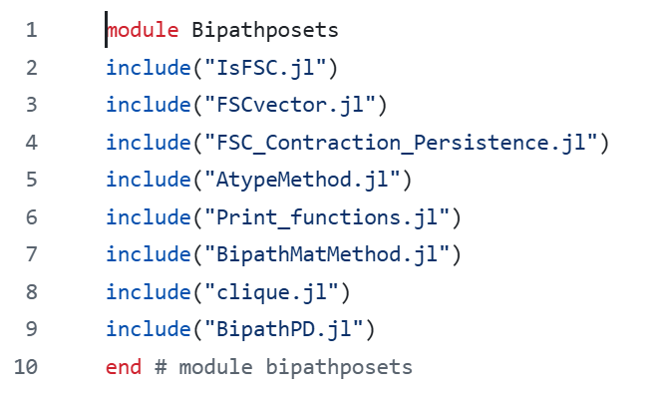
(1)Bipathposets.jl
♦Moduleの定義
Notes:
#Take standard basis of (dimension)-dimensional (field)-vector space.
#sumofcomplex=[[1,2],[2,3],[1,3]]
#complex may be [1,2,3], or [1].

Slide 4


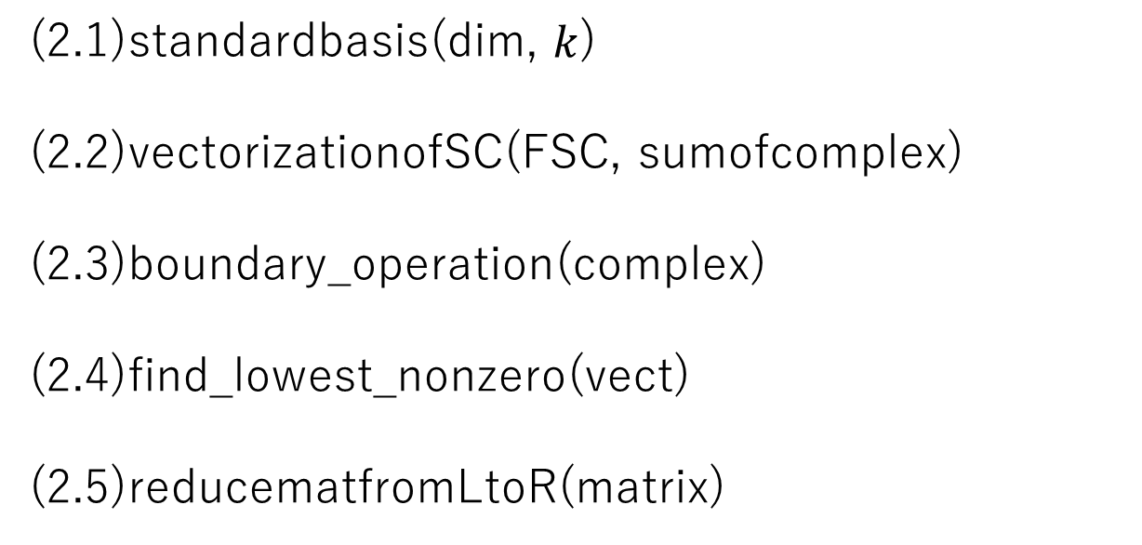










(2)FSCvector.jl
♦簡単な行列操作、単体複体のベクトル化などまとめている
(2.2)の例. 長さ２のFSC
$$σ_{2}$$
(2.1)standardbasis(dim, $k$)
(2.2)vectorizationofSC(FSC, sumofcomplex)
(2.3)boundary_operation(complex)
(2.4)find_lowest_nonzero(vect)
(2.5)reducematfromLtoR(matrix)
$$σ_{4}$$
$k^{dim}$の標準基底を作る.
$$σ_{1}$$
$$σ_{3}$$
$$1$$
$$2$$
右図参照
$$FSC=[ [[σ_{1},1],[σ_{2},1], [σ_{3},1],[σ_{2},2]], 2]$$
$$σ_{4}=\left[1,2\right]↦[σ_{1}=[1], σ_{2}=[2]]$$
$$σ_{1}↦\begin{matrix}1 \\ 0 \\ \begin{aligned}0 \\ 0\end{aligned}\end{matrix}$$
$$σ_{2}↦\begin{matrix}0 \\ 1 \\ \begin{aligned}0 \\ 0\end{aligned}\end{matrix}$$
$$σ_{3}↦\begin{matrix}0 \\ 0 \\ \begin{aligned}1 \\ 0\end{aligned}\end{matrix}$$
$$σ_{4}↦\begin{matrix}0 \\ 0 \\ \begin{aligned}0 \\ 1\end{aligned}\end{matrix}$$
略
略
単体をベクトル化する．
Notes:
#Take standard basis of (dimension)-dimensional (field)-vector space.
#sumofcomplex=[[1,2],[2,3],[1,3]]
#complex may be [1,2,3], or [1].

Slide 5
























(3)AtypeMethod.jl
$$σ_{2}$$
$$σ_{4}$$
$$σ_{5}$$
入力：
$$σ_{1}$$
$$σ_{7}$$
$$σ_{3}$$
$$σ_{6}$$
$$1$$
$$2$$
$$3$$
$$4$$
$$5$$
(伸ばす)
途中
$$7$$
$$1$$
$$2$$
$$3$$
$$4$$
$$5$$
$$6$$
(縮める:別のファイル)
出力：
$$1$$
$$2$$
$$3$$
$$4$$
$$5$$
Notes:
#This code separate intervals into four types.
# the input "left_int_basis" is the result of the function separateintervals(-,-)[1].
# the input "right_int_basis" is the result of the function separateintervals(-,-)[3].
# l=length(FSC[1])

Slide 6
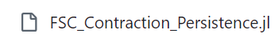



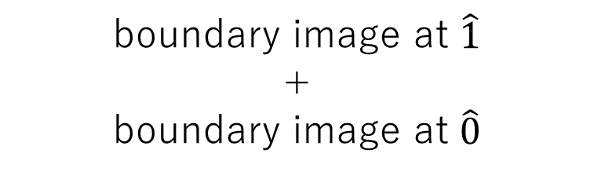
(3)AtypeMethod.jl
参考図書：位相的データ解析から構造発見へ：
パーシステントホモロジーを中心に
♦A型のFSCの区間分解(with basis)を与える.
(3.1)getB(FSC)
(3.2)getBhat_and_basechange(BB)
(3.3)get_intervals_with_basis(FSC,Bhat,info_col_change)
(3.4)baseswithintervals(FSC)
境界準同型
を求める
「左から右」
掃き出し法
Intervals
+
basis
+
Intervals (contracted)
+
basis
+
(3.1)
(3.2)
(3.3)
(3.4)
FSC
$$B$$
$$\hat{B}$$
+
操作の記録
boundary image at $\hat{1}$
boundary image at $\hat{1}$
+
boundary image at $\hat{0}$
(Matrix problemの構成で必要)

Slide 7









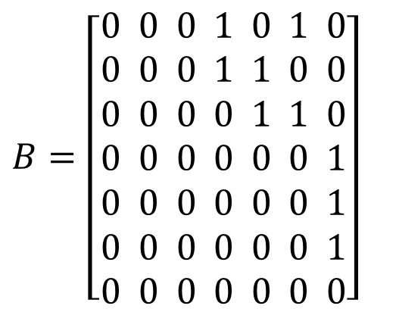












(3)AtypeMethod.jl
(3.1)getB(FSC):
♦ FSC=>境界準同型の行列表現(基底{$σ_{1},…,σ_{N}$}による)を構成
$n$: filtration の長さ
*FSC$={[[[σ}_{1},b_{1}],...,{[σ}_{N},b_{N}]]$, $n$]
Ex. ${[[[σ}_{1},1],\left[σ_{2},1\right],\left[σ_{3},1\right],\left[σ_{4},2\right],\left[σ_{5},3\right],[σ_{6},4],{[σ}_{7},4]]$, $5$]
$$σ_{2}$$
$$σ_{4}$$
$$σ_{5}$$
$$σ_{7}$$
$B=\left[\begin{aligned}0 0 0 1 0 1 0 \\ 0 0 0 1 1 0 0 \\ 0 0 0 0 1 1 0 \\ 0 0 0 0 0 0 1 \\ 0 0 0 0 0 0 1 \\ 0 0 0 0 0 0 1 \\ 0 0 0 0 0 0 0\end{aligned}\right]$
$$σ_{1}$$
$$σ_{3}$$
$$σ_{6}$$
$$1$$
$$2$$
$$3$$
$$4$$
$$5$$
$$1$$
$$2$$
$$3$$
$$4$$
$$5$$
$$6$$
$$7$$
Notes:
*$σ_{1},...{,σ}_{n}$単体複体のフィルトレーション

Slide 8



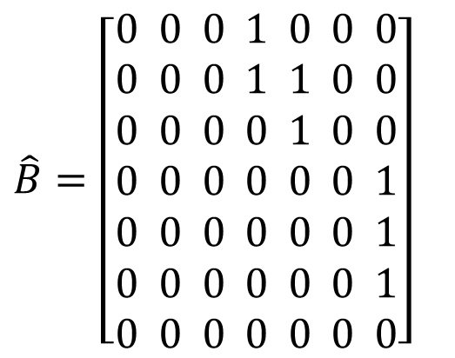

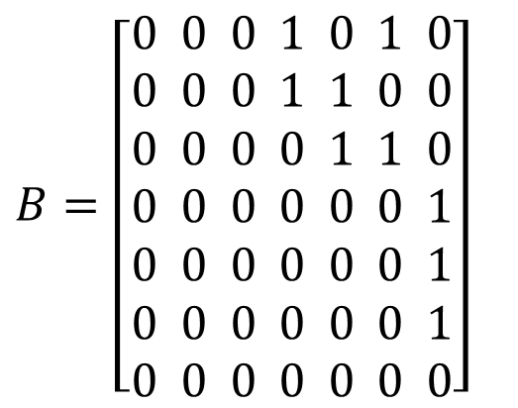

(3)AtypeMethod.jl
(3.2)getBhat_and_basechange(B):
♦境界準同型の簡約化：境界準同型(B)=>[Bhat(行列), col_change(リスト)]
Bhat: Bを「左から右への掃き出し法」によって簡約されて得られる行列。
col_change: ふたつの整数のペア$[i,j](i<j)$ からなるリスト。
「左から右への掃き出し法」で行われた列の変換を記録
$$σ_{4}+σ_{5}+ σ_{6}$$
$$σ_{4}$$
$$σ_{5}$$
$$σ_{6}$$
$B=\left[\begin{aligned}0 0 0 1 0 1 0 \\ 0 0 0 1 1 0 0 \\ 0 0 0 0 1 1 0 \\ 0 0 0 0 0 0 1 \\ 0 0 0 0 0 0 1 \\ 0 0 0 0 0 0 1 \\ 0 0 0 0 0 0 0\end{aligned}\right]$
$\hat{B}=\left[\begin{aligned}0 0 0 1 0 0 0 \\ 0 0 0 1 1 0 0 \\ 0 0 0 0 1 0 0 \\ 0 0 0 0 0 0 1 \\ 0 0 0 0 0 0 1 \\ 0 0 0 0 0 0 1 \\ 0 0 0 0 0 0 0\end{aligned}\right]$
col_change=[[5,6],[4,6]]
＊区間[a, $∞$)に付随する基底
を求めるとき必要
(この情報はmatrix methodで必要)
Notes:
col_changeｇは区間[a, \infty)に付随するきていの元を求めるために必要

Slide 9
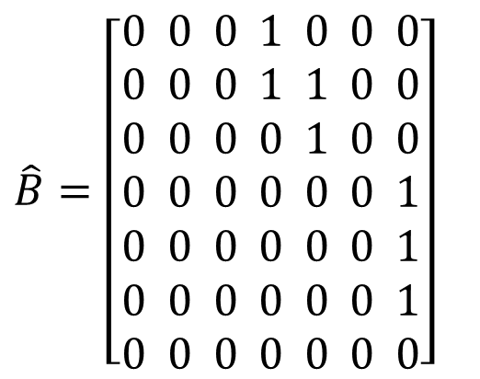

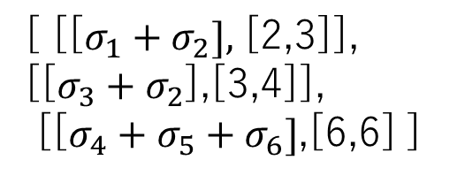
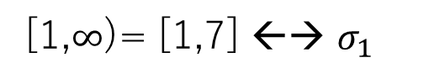
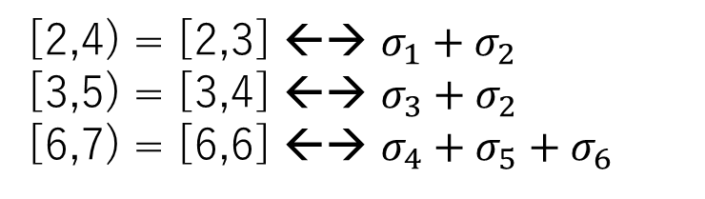
(3)AtypeMethod.jl
(3.3)get_intervals_with_basis:
♦簡約化された行列から区間と付随する基底を得る
(FSC,Bhat,info_col) => [pairs(辞書),imagebasis(リスト)]
pairs:(区間に付随する)基底と区間の対応を与える辞書
imagebasis: 区間($\hat{1}$を含まない)とそれに付随する基底の対応を与えるリスト．
4
5
7
pairs(辞書)
imagebasis(リスト)
$\hat{B}=\left[\begin{aligned}0 0 0 1 0 0 0 \\ 0 0 0 1 1 0 0 \\ 0 0 0 0 1 0 0 \\ 0 0 0 0 0 0 1 \\ 0 0 0 0 0 0 1 \\ 0 0 0 0 0 0 1 \\ 0 0 0 0 0 0 0\end{aligned}\right]$
[2,4) = [2,3] ←→ $σ_{1}+σ_{2}$
[3,5) = [3,4] ←→ $σ_{3}+σ_{2}$
[6,7) = [6,6] ←→ $σ_{4}+σ_{5}+σ_{6}$
[ [[$σ_{1}+σ_{2}],$ [2,3]],
[[$σ_{3}+σ_{2}$],[3,4]],
[[$σ_{4}+σ_{5}+σ_{6}]$,[6,6] ]
2
3
($H{\left(S\right)}_{\hat{1}}=Z_{\hat{1}}/B_{\hat{1}}$
の$B_{\hat{1}}$のbasis elements)
6
(この情報はmatrix methodで必要)
col_change=[[5,6],[4,6]]
[1,$∞$)= [1,7] ←→ $σ_{1}$

Slide 10

























(3)AtypeMethod.jl
♦FSCの(A型の)区間分解 with basis (赤い本参照).
(3.4)baseswithintervals(FSC)
♦(3,1)--(3,3)を用いて、FSCから以下を得る．
FSC->[pairs(辞書), imagebasisleft, imagebasis]
・pairs: 辞書、区間と生成元の対応(区間の長さが修正されている)
・imagebasisleft: boundary image at $\hat{0}$ 生成元のリスト.
・imagebasis: boundary image at $\hat{1}$の生成元のリスト.
[](この例では空集合)
[[$σ_{1}+σ_{2}$], [$σ_{3}+σ_{2}$], [$σ_{4}+σ_{5}+σ_{6}$]]
[2,3] ←→ $σ_{1}+σ_{2}$
[3,4] ←→ $σ_{3}+σ_{2}$
[6,6] ←→ $σ_{4}+σ_{5}+σ_{6}$
$$1$$
$$2$$
$$3$$
$$4$$
$$5$$
$$6$$
$$7$$
[1,7] ←→ $σ_{1}$
$$σ_{2}$$
$$σ_{4}$$
$$σ_{5}$$
$$σ_{1}$$
$$σ_{7}$$
[1,1] ←→ $σ_{1}+σ_{2}$
[1,1] ←→ $σ_{3}+σ_{2}$
$$σ_{6}$$
$$σ_{3}$$
$$1$$
$$2$$
$$3$$
$$4$$
$$5$$
[1,5] ←→ $σ_{1}$

Slide 11
























(4)FSC_Contraction_Persistence.jl
♦(区間分解アルゴリズムで)伸びた区間を縮め、本来の区間を得る．
$$σ_{2}$$
$$σ_{4}$$
$$σ_{5}$$
入力
$$σ_{1}$$
$$σ_{7}$$
$$σ_{3}$$
$$σ_{6}$$
$$1$$
$$2$$
$$3$$
$$4$$
$$5$$
(伸ばす)
途中
$$7$$
$$1$$
$$2$$
$$3$$
$$4$$
$$5$$
$$6$$
(縮める)
出力
$$1$$
$$2$$
$$3$$
$$4$$
$$5$$
Notes:
#This code separate intervals into four types.
# the input "left_int_basis" is the result of the function separateintervals(-,-)[1].
# the input "right_int_basis" is the result of the function separateintervals(-,-)[3].
# l=length(FSC[1])

Slide 12
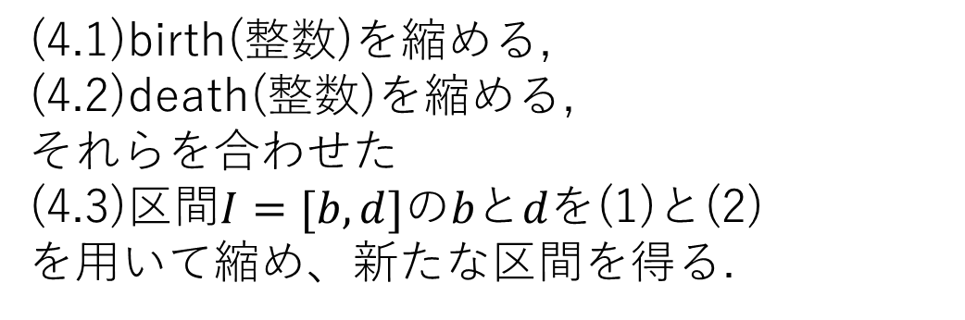
(4)FSC_Contraction_Persistence.jl
♦(区間分解アルゴリズムで)伸びた区間を縮め、本来の区間を得る．
(4.1) contractbirth(birth, FSC)
(4.2) contractdeath(death, FSC)
(4.3) contractinterval(I=[birth,death], FSC)
(4.1)birth(整数)を縮める,
(4.2)death(整数)を縮める,
それらを合わせた
(4.3)区間$I=[b,d]のb$と$d$を(1)と(2)
を用いて縮め、新たな区間を得る.
Notes:
#This code separate intervals into four types.
# the input "left_int_basis" is the result of the function separateintervals(-,-)[1].
# the input "right_int_basis" is the result of the function separateintervals(-,-)[3].
# l=length(FSC[1])

Slide 13


























(4)FSC_Contraction_Persistence.jl
(4.1)contractbirth(birth(整数), FSC)
出力: FSC[1]のbirth番目の単体の誕生日(FSC[1][birth][2])（＊）
$FSC[1]={[[σ}_{1},1],\left[σ_{2},1\right],\left[σ_{3},1\right],\left[σ_{4},2\right],\left[σ_{5},3\right],[σ_{6},4],{[σ}_{7},4]]$
$$σ_{2}$$
$$σ_{4}$$
$$σ_{5}$$
$$σ_{1}$$
$$σ_{7}$$
$$σ_{3}$$
$$σ_{6}$$
（＊）ある圧縮前の区間I=[birth, death]のbirthは、本来の区間に圧縮したとき、birth番目の単体の誕生日に移る。
$$1$$
$$2$$
$$3$$
$$4$$
$$5$$
$$1$$
$$2$$
$$3$$
$$4$$
$$5$$
$$6$$
$$7$$
Ex (1)右図において、$birth=2$のとき、
上の関数は１を出力する($σ_{2}$の誕生日は1)。
Ex (2).右図において、$birth=6$のとき、
上の関数は4を出力する($σ_{6}$の誕生日は4)。
$$1$$
$$2$$
$$3$$
$$4$$
$$5$$
Notes:
#This code separate intervals into four types.
# the input "left_int_basis" is the result of the function separateintervals(-,-)[1].
# the input "right_int_basis" is the result of the function separateintervals(-,-)[3].
# l=length(FSC[1])

Slide 14

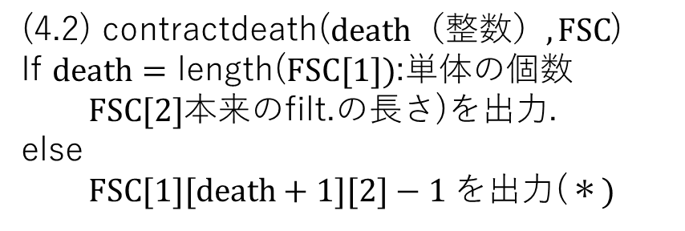

(4)FSC_Contraction_Persistence.jl
(4.2) contractdeath($death（整数）, FSC$)
If $death=$ length($FSC[1])$:単体の個数
$FSC[2]$本来のfilt.の長さ)を出力.
else
$FSC[1][death+1][2]−1$を出力(＊)
$FSC[1]={[[σ}_{1},1],\left[σ_{2},1\right],\left[σ_{3},1\right],\left[σ_{4},2\right],\left[σ_{5},3\right],[σ_{6},4],{[σ}_{7},4]]$
$$σ_{2}$$
$$σ_{4}$$
$$σ_{5}$$
$$σ_{1}$$
$$σ_{7}$$
$$σ_{3}$$
$$σ_{6}$$
$$1$$
$$2$$
$$3$$
$$4$$
$$5$$
（＊）ある圧縮前の区間I=[birth, death]のdeathは、本来の区間に圧縮したとき、death+1番目の単体の誕生日-1に移る。
$$1$$
$$2$$
$$3$$
$$4$$
$$5$$
$$6$$
$$7$$
Ex (1)右図において、$death=3$のとき、
上の関数は$１$を出力する($σ_{death+1}$の誕生日$−1$は$1$)。
Ex (2).右図において$death=6$のとき、
上の関数は3を出力する($σ_{death+1}$の誕生日$−1$は$3$)。
$$1$$
$$2$$
$$3$$
$$4$$
$$5$$
Notes:
#This code separate intervals into four types.
# the input "left_int_basis" is the result of the function separateintervals(-,-)[1].
# the input "right_int_basis" is the result of the function separateintervals(-,-)[3].
# l=length(FSC[1])

Slide 15

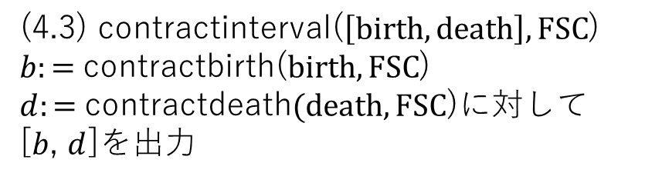
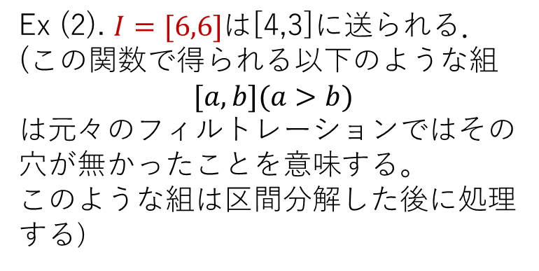
(4)FSC_Contraction_Persistence.jl
(4.3) contractinterval($\left[birth,death\right],FSC$)
$b:=$contractbirth($birth, FSC$)
$d:=$contractdeath$(death, FSC$)に対して
[$b$, $d$]を出力
$FSC[1]={[[σ}_{1},1],\left[σ_{2},1\right],\left[σ_{3},1\right],\left[σ_{4},2\right],\left[σ_{5},3\right],[σ_{6},4],{[σ}_{7},4]]$
$$σ_{2}$$
$$σ_{4}$$
$$σ_{5}$$
$$σ_{1}$$
$$σ_{7}$$
$$σ_{3}$$
$$σ_{6}$$
$$1$$
$$2$$
$$3$$
$$4$$
$$5$$
Ex (1). $I=[2,3]$は[1,1]に送られる
Ex (2). $I=[6,6]$は[4,3]に送られる．
(この関数で得られる以下のような組
$$[a,b](a>b)$$
は元々のフィルトレーションではその穴が無かったことを意味する。
このような組は区間分解した後に処理する)
$$1$$
$$2$$
$$3$$
$$4$$
$$5$$
$$6$$
$$7$$
$$1$$
$$2$$
$$3$$
$$4$$
$$5$$
Notes:
#This code separate intervals into four types.
# the input "left_int_basis" is the result of the function separateintervals(-,-)[1].
# the input "right_int_basis" is the result of the function separateintervals(-,-)[3].
# l=length(FSC[1])

Slide 16
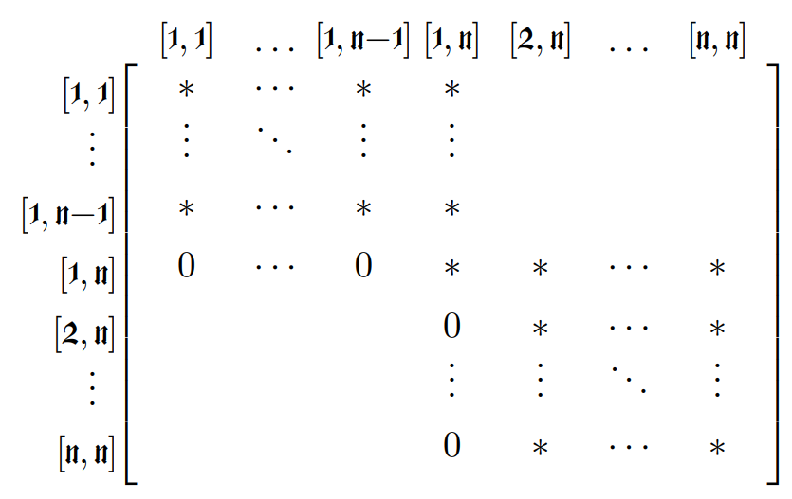
(5)BipathMatMethod.jl
AtypeMatMethod.jl
Bipath filtration => Matrix Problem => 区間分解
(5.1), (5.2), (5.3), (5.4)
♦Matrix Problemの準備
(5.5)
(5.1)separateintervals(pairs, k)
(5.2)make_space(FSC_vect::Dict, int_basis)
(5.3)get_two_repmat(spaceUp, spaceDown)
(5.4)connect_updown(upintervalswithB,
downintervalswithB, matrix)
(下からの上,左から右,掃き出し法)
(5.5)interval_decomposition
♦Matrix Problemの構成・簡約化
♦区間の出力
Notes:
#This code separate intervals into four types.
# the input "left_int_basis" is the result of the function separateintervals(-,-)[1].
# the input "right_int_basis" is the result of the function separateintervals(-,-)[3].
# l=length(FSC[1])

Slide 17


(5)BipathMatMethod.jl
♦Matrix Problemの準備
(5.1)separateintervals(pairs, k)
pairs(辞書):区間とその区間に付随する生成元の対応
k: filtrationの長さ
区間を4つのタイプに分ける
・最小を含み、最大を含まない(L)
・最少と最大を含む(B)
・最小を含まず最大を含む(R)
・それ以外(U and D)．
それぞれのタイプの区間と(区間に付随する)生成元のペアからなるリストを出力
$$\hat{0}$$
$$\hat{1}$$
＊ AtypeMethod.jlの関数によってタイプLとRの区間は“整列”されている。
[leftintervals,leftbasis], [center,centerbasis],[rightintervals,rightbasis], [others,othersbasis]
Notes:
#This code separate intervals into four types.
# the input "left_int_basis" is the result of the function separateintervals(-,-)[1].
# the input "right_int_basis" is the result of the function separateintervals(-,-)[3].
# l=length(FSC[1])

Slide 18




(5)BipathMatMethod.jl
♦Matrix Problemの準備
(5.2)make_space(FSC_vect::Dict, int_basis)
FSC_vect: FSCの単体をベクトル化したもの。
int_basis: 区間に付随するホモロジー類の生成元(鎖複体の元たち)。
int_basisをベクトル化し、それらをひとつの行列して出力する。
Ex. intbasis=[$v_{1}$, $v_{2}$, $v_{3}$]
<
<
$$\hat{0}$$
(既に整列
されている)
$$v_{1}$$
$$v_{2}$$
$$v_{3}$$
各$v_{i}$は単体の形式和(単体のリスト)
行列[$v_{1}v_{2}$ $v_{3}$] を出力(size= 単体数×区間の数)
ベクトル化
Notes:
#This code separate intervals into four types.
# the input "left_int_basis" is the result of the function separateintervals(-,-)[1].
# the input "right_int_basis" is the result of the function separateintervals(-,-)[3].
# l=length(FSC[1])

Slide 19
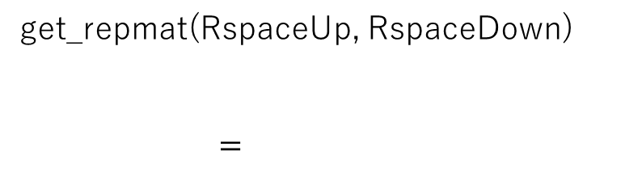



(5)BipathMatMethod.jl
♦Matrix Problemの構成
(5.3)get_repmat(spaceUp, spaceDown) spaceUp, spaceDownは行列
連立方程式を解き、行列 $π_{ℓ }Λι_{ℓ}$ と $π_{ℓ }Γι_{ℓ}$ を求めるための関数。
LspaceUp
RspaceUp
get_repmat(LspaceUp, LspaceDown)
$=$
LspaceDown
$$π_{ℓ }Λι_{ℓ}=$$
get_repmat(RspaceUp, RspaceDown)
$=$
RspaceDown
$$π_{ℓ }Γι_{ℓ}=$$
Notes:
#This code separate intervals into four types.
# the input "left_int_basis" is the result of the function separateintervals(-,-)[1].
# the input "right_int_basis" is the result of the function separateintervals(-,-)[3].
# l=length(FSC[1])

Slide 20



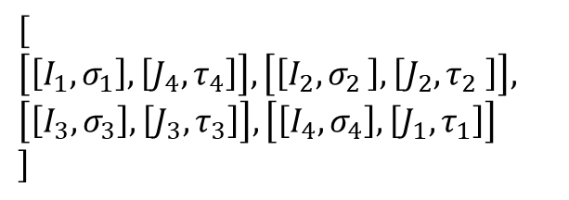


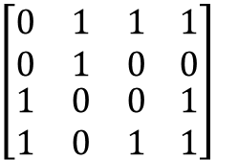





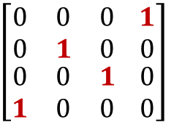

(5)BipathMatMethod.jl
♦Matrix Problemの簡約化(＋上下の区間の接続(with区間に付随する基底)）
*正則行列$π_{ℓ }Λι_{ℓ}$と $π_{ℓ }Γι_{ℓ}$に適用
(5.4)connect_updown(upintervalswithB, downintervalswithB, matrix)
upintervalswithB: 区間のリストと,その区間たちに付随する生成元のリストの組.
$[ \left[I_{1}, I_{2}, I_{3},I_{4}\right], \left[σ_{1},σ_{2},σ_{3}, σ_{4}\right] ]$
＊生成元の情報は「区間が何次のホモロジーの情報を持つか」を知るために必要！
downintervalswithB: 区間のリストと,その区間たちに付随する生成元のリストの組.
$[ \left[J_{1}, J_{2}, J_{3},J_{4 }\right], \left[τ_{1},τ_{2},τ_{3}, τ_{4}\right] ]$
Ex.
$$σ_{1} σ_{2} σ_{3} σ_{4}$$
$$σ_{1} σ_{2} σ_{3} σ_{4}$$
$$I_{1} I_{2} I_{3} I_{4}$$
$$I_{1} I_{2} I_{3} I_{4}$$
$$[$$
$$\left[\left[I_{1}, σ_{1}\right], \left[J_{4},τ_{4}\right]\right], \left[\left[I_{2}{,σ}_{2}\right], \left[J_{2},τ_{2} \right]\right],$$
$$\left[\left[I_{3}, σ_{3}\right], \left[J_{3},τ_{3}\right]\right],\left[\left[I_{4}, σ_{4}\right], \left[J_{1},τ_{1}\right]\right]$$
$$]$$
$$τ_{1}$$
$$τ_{2}$$
$$τ_{3}$$
$$τ_{4}$$
$$τ_{1}$$
$$τ_{2}$$
$$τ_{3}$$
$$τ_{4}$$
$$J_{1}$$
$$J_{2}$$
$$J_{3}$$
$$J_{4 }$$
$\left[\begin{matrix}0 & 1 & 1 1 \\ 0 & 1 & 0 0 \\ \begin{aligned}1 \\ 1\end{aligned} & \begin{aligned}0 \\ 0\end{aligned} & \begin{aligned}0 1 \\ 1 1\end{aligned}\end{matrix}\right]$
$$J_{1}$$
$$J_{2}$$
$$J_{3}$$
$$J_{4 }$$
$\left[\begin{matrix}0 & 0 & 0 1 \\ 0 & 1 & 0 0 \\ \begin{aligned}0 \\ 1\end{aligned} & \begin{aligned}0 \\ 0\end{aligned} & \begin{aligned}1 0 \\ 0 0\end{aligned}\end{matrix}\right]$
入力
左から右
下から上の操作
置換行列
区間を繋げる
出力
Notes:
#This code separate intervals into four types.
# the input "left_int_basis" is the result of the function separateintervals(-,-)[1].
# the input "right_int_basis" is the result of the function separateintervals(-,-)[3].
# l=length(FSC[1])

Slide 21
(5)BipathMatMethod.jl
♦区間の出力(これまでの関数を用いて区間分解をし、出力)
(5.5)interval_decomposition(FSCa,FSCb)
入力: FSCa, FSCb (bipath filtration)
出力: 辞書 $i↦ℬ(H_{i}(S)) (i$th bipath PHの区間分解), FSCaの長さ, FSCbの長さ
この関数はこれまでの関数を組み合わせたもの。
入力 $−>$ A型区間分解×2 $−>$ 行列を構成 $−>$ 簡約化 $−>$ 区間分解 $−>$ 次数で区間を分類 $−>$ 出力
FSCa
FSCb
入力
Notes:
#This code separate intervals into four types.
# the input "left_int_basis" is the result of the function separateintervals(-,-)[1].
# the input "right_int_basis" is the result of the function separateintervals(-,-)[3].
# l=length(FSC[1])

Slide 22



















(5)BipathMatMethod.jl
♦区間の出力(これまでの関数を用いて区間分解をし、出力)
(5.5)interval_decomposition(FSCa,FSCb)
入力: FSCa, FSCb (bipath filtration)
出力: 辞書 $i↦ℬ(H_{i}(S)) (i$th bipath PHの区間分解), FSCaの長さ, FSCbの長さ
この関数はこれまでの関数を組み合わせたもの。
入力 $−>$ A型区間分解×2 $−>$ 行列を構成 $−>$ 簡約化 $−>$ 区間分解 $−>$ 次数で区間を分類 $−>$ 出力
(AtypeMatMethod.jl)
$$\hat{0}$$
$$\hat{1}$$
$$I_{1} σ_{1}$$
$$I′ τ′$$
FSCa
FSCb
$$I_{2} σ_{2}$$
$$I τ$$
$$I_{3} σ_{3}$$
$$I_{4} σ_{4}$$
$$J_{1} τ_{1}$$
$$J_{2} τ_{2}$$
$$J_{3}{ τ}_{3}$$
$$I_{1}^{′} σ_{1}′$$
$$I_{2}′{ σ}_{2}′$$
$$I_{3}′ σ_{3}′$$
$$I_{4}^{′} σ_{4}′$$
$$J_{1}^{′} τ_{1}′$$
$$J σ$$
$$J_{2}^{′} τ_{2}′$$
$${J_{3}^{′} τ}_{3}′$$
Notes:
#This code separate intervals into four types.
# the input "left_int_basis" is the result of the function separateintervals(-,-)[1].
# the input "right_int_basis" is the result of the function separateintervals(-,-)[3].
# l=length(FSC[1])

Slide 23










(5)BipathMatMethod.jl
♦区間の出力(これまでの関数を用いて区間分解をし、出力)
(5.5)interval_decomposition(FSCa,FSCb)
入力: FSCa, FSCb (bipath filtration)
出力: 辞書 $i↦ℬ(H_{i}(S)) (i$th bipath PHの区間分解), FSCaの長さ, FSCbの長さ
この関数はこれまでの関数を組み合わせたもの。
入力 $−>$ A型区間分解×2 $−>$ 行列を構成 $−>$ 簡約化 $−>$ 区間分解 $−>$ 次数で区間を分類 $−>$ 出力
$$\hat{0}$$
(get_repmat)×2
$$\hat{1}$$
$$I′ τ′$$
$$σ_{1} σ_{2} σ_{3}$$
$$I τ$$
$$I_{1} I_{2} I_{3}$$
$$τ_{1} τ_{2} τ_{3}$$
$$I_{4} σ_{4}$$
$$J_{1} J_{2} J_{3}$$
$$σ_{1}′$$
$$σ_{2}′$$
$$σ_{3}′$$
$$I_{1}^{′}$$
$$I_{2}^{′}$$
$$I_{3}^{′}$$
$\left[\begin{matrix}∗ & ∗ & ∗ \\ ∗ & ∗ & ∗ \\ ∗ & ∗ & ∗\end{matrix}\right]$
$$τ_{1}′$$
$$τ_{2}′$$
$$τ_{3}′$$
$$J_{1}^{′}$$
$$J_{2}^{′}$$
$$J_{3}^{′}$$
$\left[\begin{matrix}∗ & ∗ & ∗ \\ ∗ & ∗ & ∗ \\ ∗ & ∗ & ∗\end{matrix}\right]$
$$I_{4}^{′} σ_{4}′$$
$$J σ$$
Notes:
#This code separate intervals into four types.
# the input "left_int_basis" is the result of the function separateintervals(-,-)[1].
# the input "right_int_basis" is the result of the function separateintervals(-,-)[3].
# l=length(FSC[1])

Slide 24
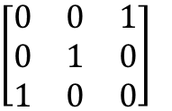
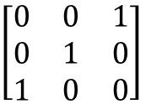
(5)BipathMatMethod.jl
♦区間の出力(これまでの関数を用いて区間分解をし、出力)
(5.5)interval_decomposition(FSCa,FSCb)
入力: FSCa, FSCb (bipath filtration)
出力: 辞書 $i↦ℬ(H_{i}(S)) (i$th bipath PHの区間分解), FSCaの長さ, FSCbの長さ
この関数はこれまでの関数を組み合わせたもの。
入力 $−>$ A型区間分解×2 $−>$ 行列を構成 $−>$ 簡約化 $−>$ 区間分解 $−>$ 次数で区間を分類 $−>$ 出力
$$\hat{0}$$
connect_updown×2
$$\hat{1}$$
$$I′ τ′$$
$$σ_{1} σ_{2} σ_{3}$$
$$I τ$$
$$I_{1} I_{2} I_{3}$$
$$τ_{1} τ_{2} τ_{3}$$
$$I_{4} σ_{4}$$
$$J_{1} J_{2} J_{3}$$
$$σ_{1}′$$
$$σ_{2}′$$
$$σ_{3}′$$
$$I_{1}^{′}$$
$$I_{2}^{′}$$
$$I_{3}^{′}$$
$\left[\begin{matrix}0 & 0 & 1 \\ 0 & 1 & 0 \\ 1 & 0 & 0\end{matrix}\right]$
$$τ_{1}′$$
$$τ_{2}′$$
$$τ_{3}′$$
$$J_{1}^{′}$$
$$J_{2}^{′}$$
$$J_{3}^{′}$$
$\left[\begin{matrix}0 & 0 & 1 \\ 0 & 1 & 0 \\ 1 & 0 & 0\end{matrix}\right]$
$$I_{4}^{′} σ_{4}′$$
Type L
$$J σ$$
Type R
$[ \left[\left[I_{1}, σ_{1}\right], \left[I_{3}^{′},σ_{3}^{′}\right]\right], \left[\left[I_{2}{,σ}_{2}\right], \left[I_{2 },σ_{2}^{′} \right]\right],\left[\left[I_{3}{,σ}_{3}\right], \left[I_{1}^{′},σ_{1}^{′} \right]\right]$]
$\left[\left[J_{1}, τ_{1}\right], \left[J_{3}^{′},τ_{3}^{′}\right]\right],\left[\left[J_{2}, τ_{2}\right], \left[J_{2}^{′},τ_{2}^{′}\right]\right],$ $\left[\left[J_{3}, τ_{3}\right], \left[J_{1}^{′},τ_{1}^{′}\right]\right]$ ]
Notes:
#This code separate intervals into four types.
# the input "left_int_basis" is the result of the function separateintervals(-,-)[1].
# the input "right_int_basis" is the result of the function separateintervals(-,-)[3].
# l=length(FSC[1])

Slide 25









(5)BipathMatMethod.jl
♦区間の出力(これまでの関数を用いて区間分解をし、出力)
(5.5)interval_decomposition(FSCa,FSCb)
入力: FSCa, FSCb (bipath filtration)
出力: 辞書 $i↦ℬ(H_{i}(S)) (i$th bipath PHの区間分解), FSCaの長さ, FSCbの長さ
この関数はこれまでの関数を組み合わせたもの。
入力 $−>$ A型区間分解×2 $−>$ 行列を構成 $−>$ 簡約化 $−>$ 区間分解 $−>$ 次数で区間を分類 $−>$ 出力
Type: Left
$[ \left[\left[I_{1}, σ_{1}\right], \left[I_{3}^{′},σ_{3}^{′}\right]\right], \left[\left[I_{2}{,σ}_{2}\right], \left[I_{2 },σ_{2}^{′} \right]\right],\left[\left[I_{3}{,σ}_{3}\right], \left[I_{1}^{′},σ_{1}^{′} \right]\right]$]
Type: Right
$\left[\left[J_{1}, τ_{1}\right], \left[J_{3}^{′},τ_{3}^{′}\right]\right],\left[\left[J_{2}, τ_{2}\right], \left[J_{2}^{′},τ_{2}^{′}\right]\right],$ $\left[\left[J_{3}, τ_{3}\right], \left[J_{1}^{′},τ_{1}^{′}\right]\right]$ ]
$$I′ τ′$$
$$I τ$$
Type: Up
$$[\left[I,I^{′}\right],\left[τ, τ^{′}\right]]$$
$$I_{4} σ_{4}$$
Type: Down
$$[\left[J\right],\left[σ\right]]$$
Type: Center*
$$[\left[I_{4}\right],\left[σ_{4}\right]]$$
$$I_{4}^{′} σ_{4}′$$
*上の区間だけとる($I_{4}^{′}$ $σ_{4}′$はいらない)
$$J σ$$
Notes:
#This code separate intervals into four types.
# the input "left_int_basis" is the result of the function separateintervals(-,-)[1].
# the input "right_int_basis" is the result of the function separateintervals(-,-)[3].
# l=length(FSC[1])

Slide 26








(5)BipathMatMethod.jl
♦区間の出力(これまでの関数を用いて区間分解をし、出力)
(5.5)interval_decomposition(FSCa,FSCb)
入力: FSCa, FSCb (bipath filtration)
出力: 辞書 $i↦ℬ(H_{i}(S)) (i$th bipath PHの区間分解), FSCaの長さ, FSCbの長さ
この関数はこれまでの関数を組み合わせたもの。
入力 $−>$ A型区間分解×2 $−>$ 行列を構成 $−>$ 簡約化 $−>$ 区間分解 $−>$ 次数で区間を分類 $−>$ 出力
Left =
$[\left[\left[I_{1}, σ_{1}\right], \left[I_{3}^{′},σ_{3}^{′}\right]\right], \left[\left[I_{2}{,σ}_{2}\right], \left[I_{2 },σ_{2}^{′} \right]\right],\left[\left[I_{3}{,σ}_{3}\right], \left[I_{1}^{′},σ_{1}^{′} \right]\right]$]
各$i∈ \{0,1,…\}$に対して、
$i↦i$次の区間の集まり
を対応させることで辞書を作っている.
Right =
$\left[[ \left[J_{1}, τ_{1}\right], \left[J_{3}^{′},τ_{3}^{′}\right]\right],\left[\left[J_{2}, τ_{2}\right], \left[J_{2}^{′},τ_{2}^{′}\right]\right],$ $\left[\left[J_{3}, τ_{3}\right], \left[J_{1}^{′},τ_{1}^{′}\right]\right]$ ]
Up =
$$[\left[I,I^{′}\right],\left[τ, τ^{′}\right]]$$
単体を見れば区間が何次のホモロジーかわかる
$$1$$
Center=
$$[\left[I_{4}\right],\left[σ_{4}\right]]$$
Down=
$$[\left[J\right],\left[σ\right]]$$
$$2$$
$$3$$
$$I: [[1, 2], [2,3], [1,3]]$$
*Center: 上の区間だけとる($I_{4}^{′}$ $σ_{4}′$はいらない)
Notes:
#This code separate intervals into four types.
# the input "left_int_basis" is the result of the function separateintervals(-,-)[1].
# the input "right_int_basis" is the result of the function separateintervals(-,-)[3].
# l=length(FSC[1])

Slide 27
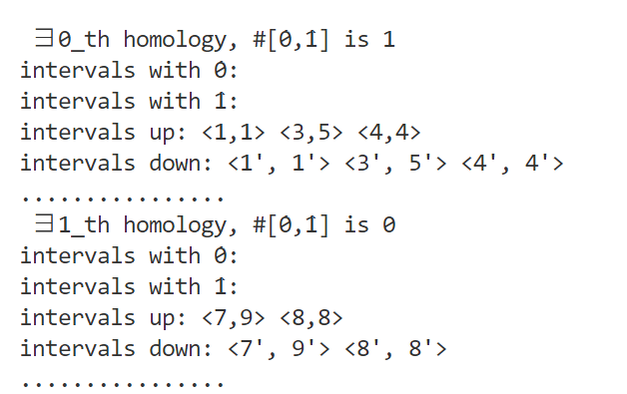
(5)BipathMatMethod.jl
♦区間の出力(これまでの関数を用いて区間分解をし、出力)
(5.5)interval_decomposition(FSCa,FSCb)
入力: FSCa, FSCb (bipath filtration)
出力: 辞書 $i↦ℬ(H_{i}(S)) (i$th bipath PHの区間分解), FSCaの長さ, FSCbの長さ
この関数はこれまでの関数を組み合わせたもの。
入力 $−>$ A型区間分解×2 $−>$ 行列を構成 $−>$ 簡約化 $−>$ 区間分解 $−>$ 次数で区間を分類 $−>$ 出力
＊この関数を使うと、ターミナル上に左のような文字が表示される。区間の存在の有無が分かり便利。
次は表示するためのコードを見る。
Notes:
#This code separate intervals into four types.
# the input "left_int_basis" is the result of the function separateintervals(-,-)[1].
# the input "right_int_basis" is the result of the function separateintervals(-,-)[3].
# l=length(FSC[1])

Slide 28
(6)Print_functions.jl
♦bipath上の区間を以下のようにターミナルに表示する。
Notes:
#This code separate intervals into four types.
# the input "left_int_basis" is the result of the function separateintervals(-,-)[1].
# the input "right_int_basis" is the result of the function separateintervals(-,-)[3].
# l=length(FSC[1])

Slide 29
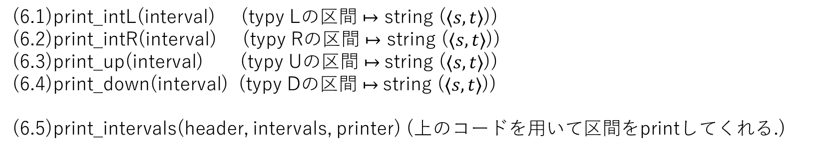
(6)Print_functions.jl
♦bipath上の区間を以下のようにターミナルに表示する。
(6.1)print_intL(interval) (typy Lの区間 $↦$ string ($⟨s,t⟩$))
(6.2)print_intR(interval) (typy Rの区間 $↦$ string ($⟨s,t⟩$))
(6.3)print_up(interval) (typy Uの区間 $↦$string ($⟨s,t⟩$))
(6.4)print_down(interval) (typy Dの区間 $↦$string ($⟨s,t⟩$))
(6.5)print_intervals(header, intervals, printer) (上のコードを用いて区間をprintしてくれる.)
だいたい同じ
＊上4つの関数 print_intL, print_intR, print_up, print_downは殆ど一緒なのでprint_intLだけ説明
＊関数として区間$B_{n,m}$をprintするprint_centerは無い．(関数を作るまでもない)
Notes:
#This code separate intervals into four types.
# the input "left_int_basis" is the result of the function separateintervals(-,-)[1].
# the input "right_int_basis" is the result of the function separateintervals(-,-)[3].
# l=length(FSC[1])

Slide 30









(6)Print_functions.jl
♦Type Lの区間を$⟨s,t⟩$の形で表す。
(6.1)print_intL(interval) (typy Lの区間 $↦$ string ($⟨s,t⟩$))
$$\hat{0}$$
$$\hat{1}$$
Ex. $type$ Lの区間は上側の区間と下側の区間を合わせたものと考えている。いま、区間として
$$\left[I, J\right]=\left[\left[1,2\right],\left[1,5\right]\right]$$
を考える.
$$I=[1,2]$$
$$t=2−1$$
$$J=[1,5]$$
$$s=5−1$$
$$s=5−1=4$$
$$t=2−1=1$$
(A型と$B_{n,m}$の区間では数字が$1$ずれるので修正している)
より、出力は$\left\langle 4,1\right\rangle .$
*(6.2)—(6.4)も同様に、bipath posetの区間 $↦$ string ($⟨s,t⟩$))の対応を与える
Notes:
#This code separate intervals into four types.
# the input "left_int_basis" is the result of the function separateintervals(-,-)[1].
# the input "right_int_basis" is the result of the function separateintervals(-,-)[3].
# l=length(FSC[1])

Slide 31
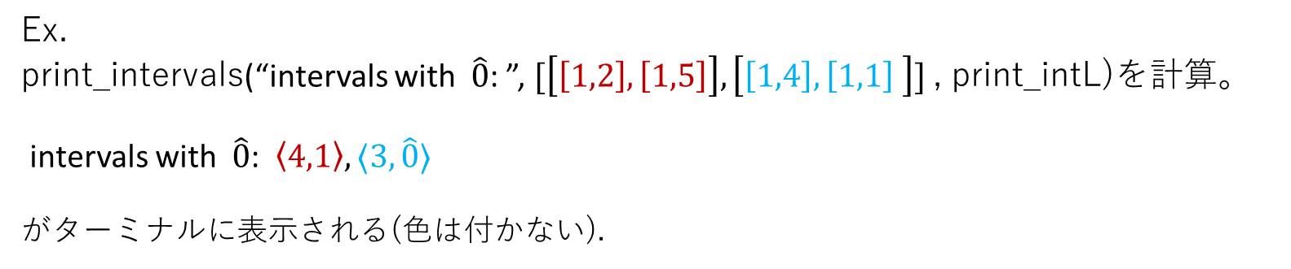




(6)Print_functions.jl
♦(6.1)—(6.4)を用いて区間をプリントする。
(6.5)print_intervals(header, intervals, printter) (区間をprintしてくれる.)
Ex.
print_intervals(“intervals with $\hat{0}$: ”, $[\left[\left[1,2\right],\left[1,5\right]\right],\left[\left[1,4\right],\left[1,1\right] \right]]$, print_intL)を計算。
intervals with $\hat{0}$: $\left\langle 4,1\right\rangle , ⟨3,\hat{0}⟩$
がターミナルに表示される(色は付かない).
$$[1,2]$$
$$[1,4]$$
$$[1,5]$$
$$[1,1]$$
Notes:
#This code separate intervals into four types.
# the input "left_int_basis" is the result of the function separateintervals(-,-)[1].
# the input "right_int_basis" is the result of the function separateintervals(-,-)[3].
# l=length(FSC[1])

Slide 32
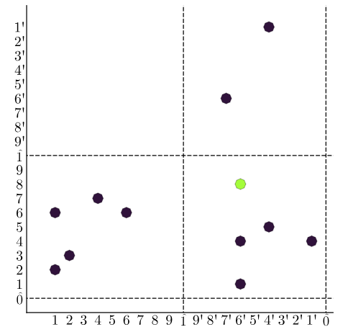

(7)BipathPD.jl
♦ BipathPD.jlではbipathの区間からBipathPDを出力する関数を書く。
(7.1)
(7.2),(7.3)
入力：Bipathの区間+上下のpathの長さ $→$ 平面上の点$→$ 出力： bipathPD
(7.4)
このファイルは４つの関数からなる。
(7.1) intervalstoplane(intL,intR,up,down,center,n,m)
(7.2) plotpoints(points,n,m)
(7.3) colorfunc(col, max::Int, mult::Int)
(7.4) plotintlist(X,i_th::Int)
$i$thのバイパスパーシステンス図
Notes:
#This code separate intervals into four types.
# the input "left_int_basis" is the result of the function separateintervals(-,-)[1].
# the input "right_int_basis" is the result of the function separateintervals(-,-)[3].
# l=length(FSC[1])

Slide 33
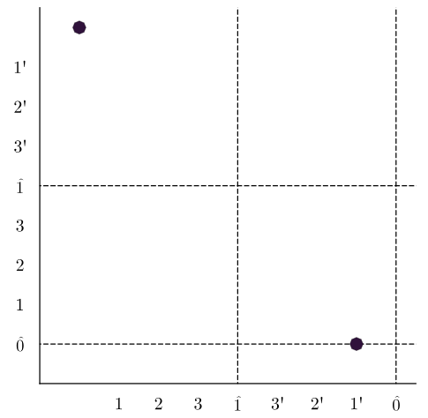















(7)BipathPD.jl
(7.1) intervalstoplane(intL, intR, up, down, center, n, m)
(7.1)
入力： Bipathの区間+上下のpathの長さ$→$ 平面上の点$→$ 出力： bipathPD
Bipath poset$B_{n,m}$のそれぞれのタイプの区間（ intL, intR, up, down, center ）を平面上の点の座標に変換する。
$(0,n+m+2)$
Ex.
$$n=3, m =3$$
Type L: $\left[\left[1, 1\right],\left[1,2\right]\right]↦\left(7,0\right)=\left\langle 1^{′},\hat{0}\right\rangle$
・
$B_{3,3}:=\left[1,n+m+8 \right]↦\left(0, n+m+2\right)$
$(n+1,n+1)$
$$1$$
$$2$$
$$3$$
・
・
・
$\left\langle 1^{′},\hat{0}\right\rangle =(7,0)$
$$\hat{0}$$
・
・
・
・
$$2′$$
$$\hat{1}$$
$(0,0)$
$$1′$$
・
$$3′$$
・
・

Slide 34
(7)BipathPD.jl
(7.2) plotpoints(points,n,m)
#points=[[a,b],[c,d],[a,b],...]
(7.2)
入力： Bipathの区間+上下のpathの長さ$→$ 平面上の点$→$ 出力： bipathPD
・与えられたpointsを平面上にプロットする。
・縦軸と横軸のメモリを書く。
・点線を書く。
＊区間を平面上の点(a,b)に対応させたものたちを入力とする

Slide 35

(7)BipathPD.jl
(7.3) colorfunc(color, max(全ての点の重複度の最大値), mult(プロットしたい点の重複度))
(7.3)
入力： Bipathの区間+上下のpathの長さ$→$ 平面上の点$→$ 出力： bipathPD
♦ 重複度によってプロットする点の色を変えるための関数.
function colorfunc(col, max::Int, mult::Int)
d = div(length(col), max)
return (d <= 1 || max == 1) ? 1 : min(1 + d * (mult - 1), length(col))
end
max:全ての区間の重複度の最大値
mult:ある区間の重複度を入れる想定をしている
色(color)をmax等分して, $i /max<mult≤(i+1)/max⁡$にいるような$i$を捜している．
color = cgrad(:turbo)として採用 Plots
小 重複度 大
＊JuliaのPlotsを用いてプロットをしている。
＊ cgrad(:turbo)から色をとって来ている。
＊重複度が大きいほど赤色になるようにしている。
Notes:
？は条件分岐

Slide 36

(7)BipathPD.jl
(7.4) plotintlist(X, i_th)
♦今までの関数を合わせて区間をプロットする。
(7.1)
(7.2),(7.3)
入力：Bipathの区間+上下のpathの長さ $→$ 平面上の点$→$ 出力： bipathPD
(7.4)
X = interval_decomposition(FSCa,FSCb)
Bipath filtration
(FSCa, FSCb)
$i$thの区間たち
区間分解
(7.1) intervalstoplane(intL,intR,up,down,center,n,m)
平面上の点に変換
(7.3) plotpoints(points,n,m)
点をプロット、図を出力。

Slide 37










(8)clique.jl
♦ clique.jlではランダムにクリーク複体のバイパスフィルトレーションを出力する関数を書く(例を作るため)。
このファイルは2つの関数からなる。
(8.1) get_rectangular_paths(init,ending,partition::Int)
(8.2) clique_random(G,faces,path1,path2)
(8.2)Bi-filtration ${S:\left[0,1\right]}^{2}→ Simp$をランダムに作り
バイパスに制限して得られるバイパスフィルトレーションを得る。${(B}_{n,,m }→{\left[0,1\right]}^{2}→ Simp$)
(8.1)のpicture.
・
・
ending
$$(0,1)$$
$$(0,1)$$
・
>
>
>
>
$$S_{(1,1)}$$
・
・
=> 上側のpathと下側のpath(共にinit,endingを含む)を取る
>
>
$$S_{(0,0)}$$
・
・
・
$$S_{(0.7,0.3)}$$
>
>
Partition = 2
init
$$(0,0)$$
$$(1,0)$$
$$(0,0)$$
$$(1,0)$$
Notes:
#This code separate intervals into four types.
# the input "left_int_basis" is the result of the function separateintervals(-,-)[1].
# the input "right_int_basis" is the result of the function separateintervals(-,-)[3].
# l=length(FSC[1])

Slide 38



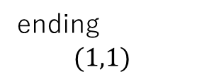
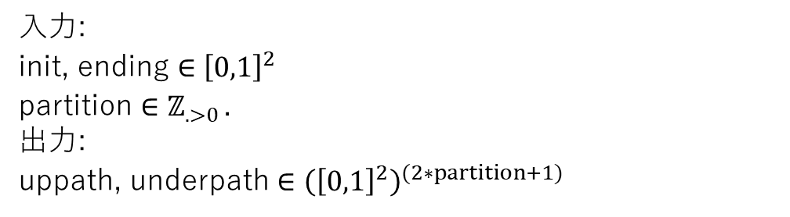





(8)clique.jl
(8.1) get_rectangular_paths(init,ending,partition::Int)
入力:
init, ending $∈{\left[0,1\right]}^{2}$
partition $∈ℤ_{.>0 }.$
出力:
uppath, underpath $∈{\left({\left[0,1\right]}^{2}\right)}^{(2∗partition+1)}$
$B_{3,3}$-filtration
例.
init = [0,0]
ending =[1,1]
partition=2
=>
$$(0.5,1)$$
ending
$$(1,1)$$
・
・
・
$$(0,1)$$
>
>
>
>
・
・
$$(0,0.5)$$
>
$$(1,0.5)$$
uppath =[ [0.0, 0.0],
[0.0, 0.5],
[0, 1],
[0.5, 1.0],
[1, 1]
]
underpath =[ [0.0, 0.0],
[0.5, 0.0],
[1, 0],
[1.0, 0.5],
[1, 1],
]
>
・
・
・
init
>
>
$$(0,0)$$
$$(0.5,0)$$
$$(1,0)$$

Slide 39



(8)clique.jl
・
・
ending
$$(0,1)$$
・
function get_rectangular_paths(init,ending,partition::Int)
underpath =[]
uppath=[]
lx = (ending[1] - init[1])/partition
ly = (ending[2] - init[2])/partition
for i in 1:partition
push!(underpath,init+[lx*(i-1),0])
push!(uppath,init+[0,ly*(i-1)])
end
push!(underpath,[ending[1],init[2]])
push!(uppath,[init[1],ending[2]])
for i in 1:partition-1
push!(underpath,[ending[1],init[2]+ly*(i)])
push!(uppath,[init[1]+lx*(i),ending[2]])
end
push!(underpath,ending)
push!(uppath,ending)
return uppath, underpath
end
>
>
>
>
・
・
>
>
・
・
・
>
>
init
$$(0,0)$$
$$(1,0)$$

Slide 40






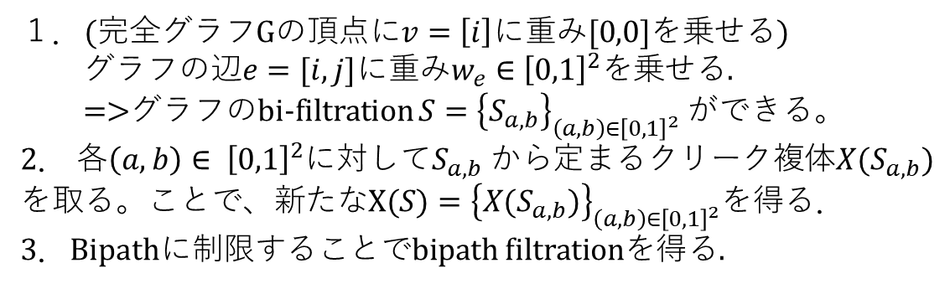


(8)clique.jl
例. 完全グラフ(頂点数3, 4)
(8.2) clique_random(G,faces,path1,path2)
Bi-filtration ${S:\left[0,1\right]}^{2}→ Simp$をランダムに作り、
そこから(1)の関数を用いてバイパスフィルトレーションを得る${(B}_{n,,m }→{\left[0,1\right]}^{2}→ Simp$)
例. クリーク複体
入力：
G … 完全グラフ (using SimpleGraphs)
faces… グラフGの頂点集合のべき集合。
path1,path2… ${\left[0,1\right]}^{2}の元$のリストで$ℝ^{2}$ の順序で整列されているもの, かつ始点と終点が一致してるもの。((8.1)で得られるuppath, underpathを想定)
$$(0,1)$$
出力：バイパスフィルトレーション
$$S_{(1,1)}$$
１．(完全グラフGの頂点に$v=\left[i\right]$に重み[0,0]を乗せる)
グラフの辺$e=[i,j]$に重み$w_{e}∈{\left[0,1\right]}^{2}を$乗せる.
=>グラフのbi-filtration $S={\left\{S_{a,b}\right\}}_{\left(a,b\right)∈{\left[0,1\right]}^{2}}$ ができる。
2． 各$\left(a,b\right)∈ {\left[0,1\right]}^{2}$に対して$S_{a,b}$から定まるクリーク複体$X(S_{a,b})$を取る。ことで、新たな$X(S)={\left\{X(S_{a,b})\right\}}_{\left(a,b\right)∈{\left[0,1\right]}^{2}}$を得る．
3．Bipathに制限することでbipath filtrationを得る.
$$S_{(0,0)}$$
$$S_{(0.7,0.3)}$$
$$(0,0)$$
$$(1,0)$$

Slide 41
(7)BipathPD.jl
(4) plotintlist(X,i_th::Int)
X = interval_decomposition(FSCa,FSCb)
function plotintlist(X,i_th::Int) #X = interval_decomposition(FSCa,FSCb)
if (i_th in keys(X[1])) == false #check that we have points to plot.
println("no ",i_th," homology.")
return false
end
dict_int = X[1][i_th]
n, m = X[2] - 2, X[3] - 2
intL, intR, up, center, down = dict_int[1], dict_int[2], dict_int[3], dict_int[4], dict_int[5]
intlist = intervalstoplane(intL,intR,up,down,center,n,m)
plotpoints(intlist,n,m)
end

Slide 42


(5)BipathMatMethod.jl
・Matrix Problem構成の準備
・Matrix Problem構成・簡約化->区間分解
$$Λ$$
$$Γ$$
論文での計算方法
実装の計算方法
Notes:
#This code separate intervals into four types.
# the input "left_int_basis" is the result of the function separateintervals(-,-)[1].
# the input "right_int_basis" is the result of the function separateintervals(-,-)[3].
# l=length(FSC[1])

Slide 43
(5)BipathMatMethod.jl
♦Matrix Problemの準備
(5.2) get_basis_intervals_left(FSC,left_int_basis)
FSC: Filtered Simplicial Complex
left_int_basis: [leftintervals,leftbasis]
FSCに含まれる単体複体を整列し、単体たちによって生成されるベクトル空間の基底を固定する。この基底に対して、 type Lの区間に対応する元をベクトル化し、それらをひとつの行列にする。
[leftintervals,leftbasis]
<
<
$$\hat{0}$$
$$v_{1}$$
$$v_{2}$$
$$v_{3}$$
行列[$v_{1}v_{2}$ $v_{3}$] を出力(size= 単体数×区間の数)
Notes:
#This code separate intervals into four types.
# the input "left_int_basis" is the result of the function separateintervals(-,-)[1].
# the input "right_int_basis" is the result of the function separateintervals(-,-)[3].
# l=length(FSC[1])

Slide 44





(5)BipathMatMethod.jl
♦Matrix Problemの準備
(4) get_basis_intervals_left(FSC,left_int_basis, imagebasis_left)
FSCに含まれる単体複体を整列し、単体たちによって生成されるベクトル空間の基底を固定する。この基底に対して、 type Lの区間に対応する元をベクトル化し、それらをひとつの行列にまとめる
[leftintervals,leftbasis]
<
<
$$\hat{0}$$
$$v_{1}$$
$$v_{2}$$
$$v_{3}$$
行列[$v_{1}v_{2}$ $v_{3} B_{\hat{0}}$] を出力
$B_{\hat{0}} は$境界準同型のimage at $\hat{0}$.
Notes:
#This code separate intervals into four types.
# the input "left_int_basis" is the result of the function separateintervals(-,-)[1].
# the input "right_int_basis" is the result of the function separateintervals(-,-)[3].
# l=length(FSC[1])

Slide 45




(5)BipathMatMethod.jl
♦Matrix Problemの準備
(3) get_basis_intervals_right(FSC,right_int_basis)
FSC: Filtered Simplicial Complex
right_int_basis: [rightintervals,rightbasis]
FSCに含まれる単体複体を整列し、単体たちによって生成されるベクトル空間の基底を固定する。この基底に対して、 type Rの区間に対応する元をベクトル化し、それらをひとつの行列にする。
$$\hat{1}$$
<
<
$$w_{1}$$
$$w_{2}$$
$$w_{3}$$
行列[$w_{1}w_{2}$ $w_{3}$] を出力(size= 単体数×区間の数)
Notes:
#This code separate intervals into four types.
# the input "left_int_basis" is the result of the function separateintervals(-,-)[1].
# the input "right_int_basis" is the result of the function separateintervals(-,-)[3].
# l=length(FSC[1])

Slide 46








(5)BipathMatMethod.jl
♦Matrix Problemの準備
(5)get_basis_intervals_right(FSC,right_int_basis,imagebasis,centerwithB)
FSCに含まれる単体複体を整列し、単体たちによって生成されるベクトル空間の基底を固定する。この基底に対して、 type R, Bの区間に対応する元をベクトル化し、それらをひとつの行列にし、
$\hat{1}$での境界準同型のImageの基底をベクトル化したものをまとめる。
<
<
$$\hat{0}$$
$$\hat{1}$$
$$w_{1}$$
$$w_{2}$$
$$w_{3}$$
行列[$w_{1}w_{2}$ $w_{3} B_{\hat{1}}$ $C$] を出力
$B_{\hat{1}} は$境界準同型のimage at $\hat{1}$.
$$C$$
Cは区間type Bたちに付随する基底のベクトル化.
Notes:
#This code separate intervals into four types.
# the input "left_int_basis" is the result of the function separateintervals(-,-)[1].
# the input "right_int_basis" is the result of the function separateintervals(-,-)[3].
# l=length(FSC[1])

Slide 47







(5)BipathMatMethod.jl
♦Matrix Problemの準備
(5.3)get_basis_intervals(FSC_vect, int_basis, image_basis = true, center_basis = true)
FSC_vect: FSCの単体をベクトル化したもの。
int_basis: 区間に付随する鎖複体の元たち。
image_basis: 区間に付随する鎖複体の元たち。
center_basis: 区間に付随する鎖複体の元たち。
FSCに含まれる単体複体を整列し、単体たちによって生成されるベクトル空間の基底を固定する。この基底に対して、 int_basis、image_basis, center_basisの中の区間に対応する鎖複体元をベクトル化し、それらをひとつの行列にする。
<
<
$$w_{1}$$
$$w_{2}$$
$$w_{3}$$
$$\hat{0}$$
$$\hat{1}$$
行列[$w_{1}w_{2}$ $w_{3} B_{\hat{1}}$ $C$] を出力
$B_{\hat{1}} は$境界準同型のimage at $\hat{1}$.
$$C$$
Cは区間type Bたちに付随する基底のベクトル化.
Notes:
#This code separate intervals into four types.
# the input "left_int_basis" is the result of the function separateintervals(-,-)[1].
# the input "right_int_basis" is the result of the function separateintervals(-,-)[3].
# l=length(FSC[1])

Slide 48


(5)BipathMatMethod.jl
♦区間の出力(これまでの関数を用いて区間分解をし、出力)
(5.5)interval_decomposition(FSCa,FSCb)
入力: FSCa, FSCb (bipath filtration)
出力: 辞書 $i↦ℬ(H_{i}(S)) (i$th bipath PHの区間分解), FSCaの長さ, FSCbの長さ
この関数はこれまでの関数を組み合わせたもの。
入力 $−>$ A型区間分解×2 $−>$ 行列を構成 $−>$ 簡約化 $−>$ 区間分解 $−>$ 次数で区間を分類 $−>$ 出力
i_thhomology = Dict()
Left =
$[\left[\left[I_{1}, σ_{1}\right], \left[I_{3}^{′},σ_{3}^{′}\right]\right], \left[\left[I_{2}{,σ}_{2}\right], \left[I_{2 },σ_{2}^{′} \right]\right],\left[\left[I_{3}{,σ}_{3}\right], \left[I_{1}^{′},σ_{1}^{′} \right]\right]$]
$$dim=\{i∈ℕ∣H_{i}\left(bipath filt. ;ℤ_{2}\right)≠0\}$$
$\left[[ \left[J_{1}, τ_{1}\right], \left[J_{3}^{′},τ_{3}^{′}\right]\right],\left[\left[J_{2}, τ_{2}\right], \left[J_{2}^{′},τ_{2}^{′}\right]\right],$ $\left[\left[J_{3}, τ_{3}\right], \left[J_{1}^{′},τ_{1}^{′}\right]\right]$ ]
For $i$ in $dim⁡$
Right =
intL,intR, up,center,downをそれぞれ
Type LR U B Dの区間で付随する単体の次元＝$i$次
Up =
$$[\left[I,I^{′}\right],\left[τ, τ^{′}\right]]$$
単体を見れば区間が何次のホモロジーかわかる
$$1$$
Center=
$$[\left[I_{4}\right],\left[σ_{4}\right]]$$
i_thhomology[i] = [intL, intR, up,center,down]
end
Down=
$$[\left[J\right],\left[σ\right]]$$
$$2$$
$$3$$
$$I: [[1, 2], [2,3], [1,3]]$$
return i_thhomology, FSCa[2] ,FSCb[2]
*Center: 上の区間だけとる($I_{4}^{′}$ $σ_{4}′$はいらない)
Notes:
#This code separate intervals into four types.
# the input "left_int_basis" is the result of the function separateintervals(-,-)[1].
# the input "right_int_basis" is the result of the function separateintervals(-,-)[3].
# l=length(FSC[1])

Slide 49
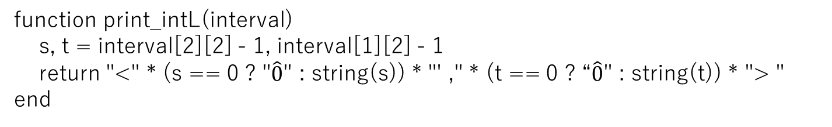
(6)Print_functions.jl
(6.1)print_intL(interval) (typy Lの区間 $↦$ string ($⟨s,t⟩$))
♦Type Lの区間を$⟨s,t⟩$の形で表す。
function print_intL(interval)
s, t = interval[2][2] - 1, interval[1][2] - 1
return "<" * (s == 0 ? "$\hat{0}$" : string(s)) * "' ," * (t == 0 ? “$\hat{0}$" : string(t)) * "> "
end
Notes:
#This code separate intervals into four types.
# the input "left_int_basis" is the result of the function separateintervals(-,-)[1].
# the input "right_int_basis" is the result of the function separateintervals(-,-)[3].
# l=length(FSC[1])

Slide 50
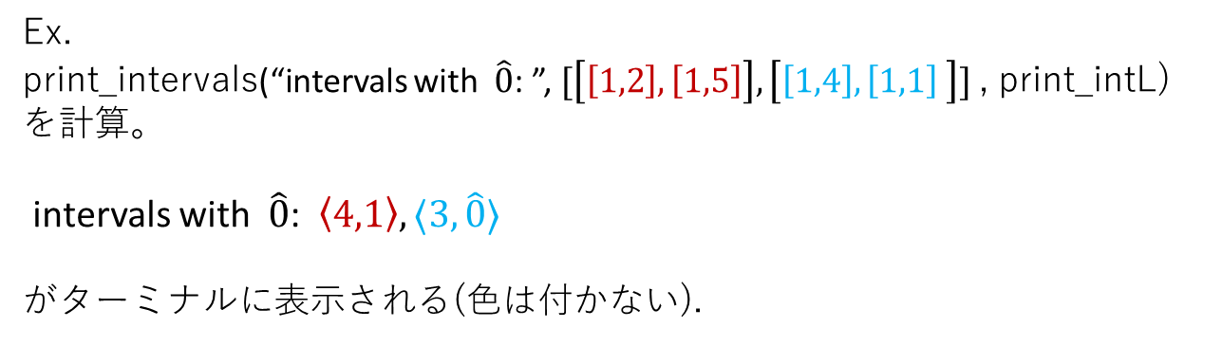




(6)Print_functions.jl
♦(6.1)—(6.4)を用いて区間をプリントする。
(6.5)print_intervals(header, intervals, printter) (区間をprintしてくれる.)
function print_intervals(header, intervals(同じtypeの区間たち), printter(print_intLなど先程の関数))
print(header)
for interval in intervals
print(printter(interval))
end
println(" ")
end
Ex.
print_intervals(“intervals with $\hat{0}$: ”, $[\left[\left[1,2\right],\left[1,5\right]\right],\left[\left[1,4\right],\left[1,1\right] \right]]$, print_intL)
を計算。
intervals with $\hat{0}$: $\left\langle 4,1\right\rangle , ⟨3,\hat{0}⟩$
がターミナルに表示される(色は付かない).
$$[1,2]$$
$$[1,4]$$
$$[1,5]$$
$$[1,1]$$
Notes:
#This code separate intervals into four types.
# the input "left_int_basis" is the result of the function separateintervals(-,-)[1].
# the input "right_int_basis" is the result of the function separateintervals(-,-)[3].
# l=length(FSC[1])

Slide 51




(5)BipathMatMethod.jl
♦Matrix Problemの構成
(5.3)get_repmat(spaceUp, spaceDown)
連立方程式を解き、行列 $π_{ℓ }Λι_{ℓ}$ と $π_{ℓ }Γι_{ℓ}$ を求めるための関数。
[$v_{1}v_{2}v_{3}$]
[$w_{1}w_{2}w_{3}$]
LspaceUp
RspaceUp
get_repmat(LspaceUp, LspaceDown)
$=$
LspaceDown
[$v_{1}v_{2}$ $v_{3} B_{\hat{0}}$]
$$π_{ℓ }Λι_{ℓ}=$$
RspaceDown
get_repmat(RspaceUp, RspaceDown)
$=$
[$w_{1}w_{2}$ $w_{3} B_{\hat{1}} C]$
$$π_{ℓ }Γι_{ℓ}=$$
*$B_{\hat{0}}, B_{\hat{1}} は$それぞれ、$\hat{0} ,\hat{1}$での境界準同型のimage.
*C は区間[1,n]たちに付随する生成元のベクトル化.
Notes:
#This code separate intervals into four types.
# the input "left_int_basis" is the result of the function separateintervals(-,-)[1].
# the input "right_int_basis" is the result of the function separateintervals(-,-)[3].
# l=length(FSC[1])

